Slide 1
第三讲 薄膜干涉---- 等倾干涉
东北大学 理学院 CXH

Slide 2
第三讲 薄膜干涉---- 等倾干涉
一、厚度均匀薄膜的光程差
二、等倾干涉
三、等倾干涉的应用
东北大学 理学院 CXH

Slide 3





一、厚度均匀薄膜的光程差
L
2
P
1
3
A
C
B
E
4
5
东北大学 理学院 CXH

Slide 4

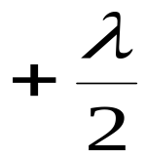


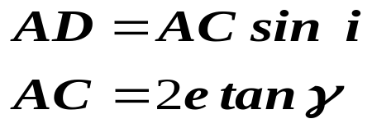

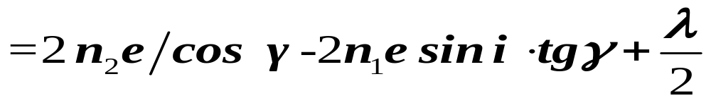
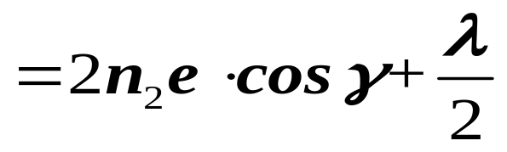
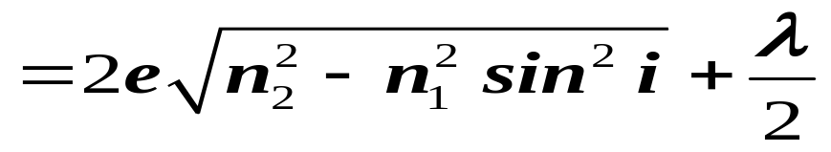
2, 3两列反射光的光程差：
L
2
P
1
3
D
A
C
B
E
4
5
东北大学 理学院 CXH

Slide 5
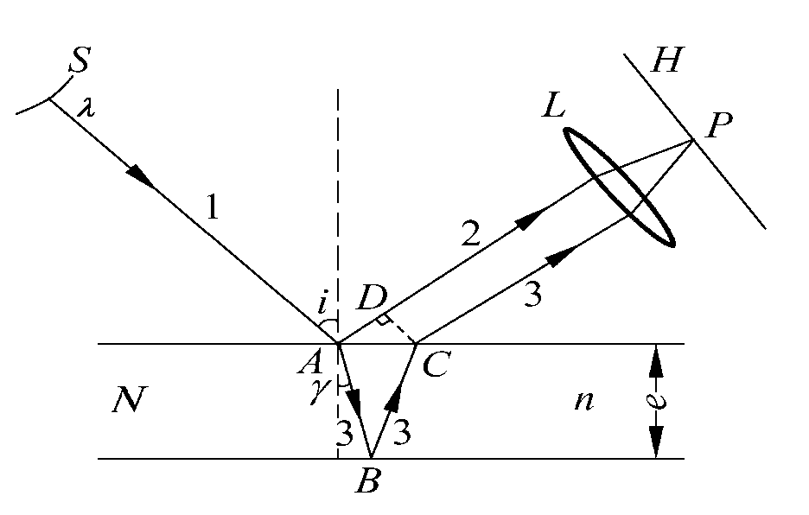




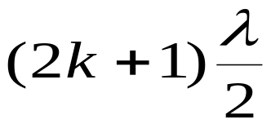

二、等倾干涉
1、等倾干涉
相干加强
4
5
相干相消
光线2、3在P点的光程差决定于光线的倾角---入射角 i
4, 5 两列透射光也能形成干涉
东北大学 理学院 CXH

Slide 6
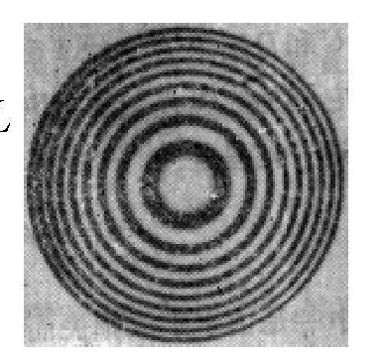
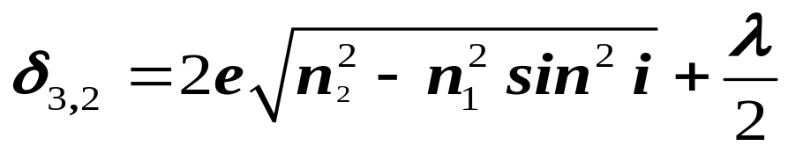
2、等倾条纹:
是一系列明暗相间的同心圆环
相干加强
相干相消
以同一入射角入射，被膜上、下表面反射后经透镜会聚在光屏上形成一个圆。
东北大学 理学院 CXH

Slide 7
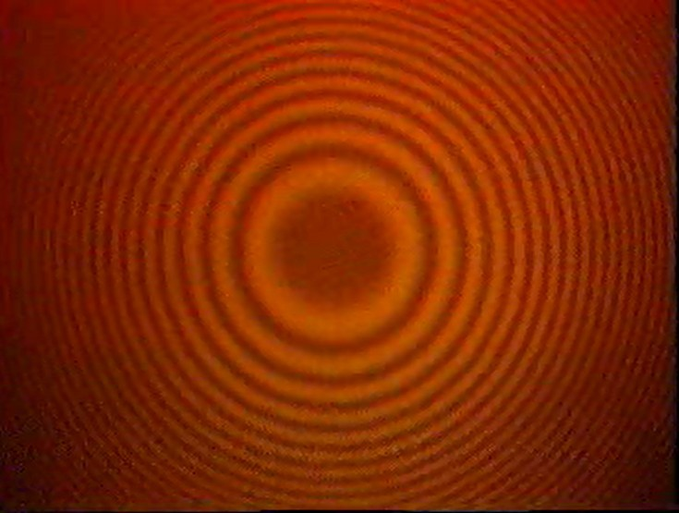
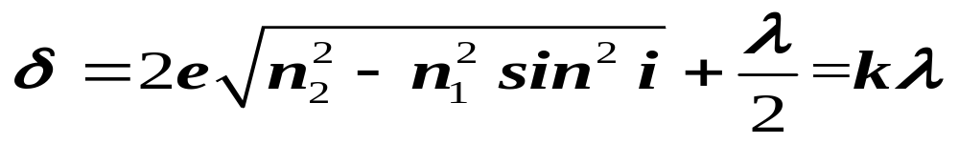
3、等倾干涉条纹特点
等倾条纹的特点：
条纹的级次是内高外低
条纹的分布是内稀外密
利用两块可移动玻璃板所夹空气薄层的等倾干涉测量微小位移
东北大学 理学院 CXH

Slide 8

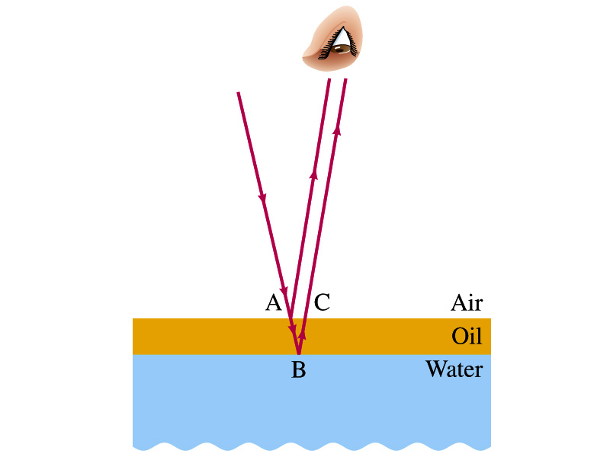
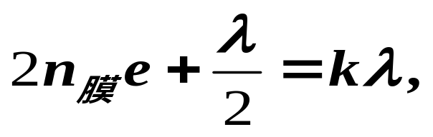
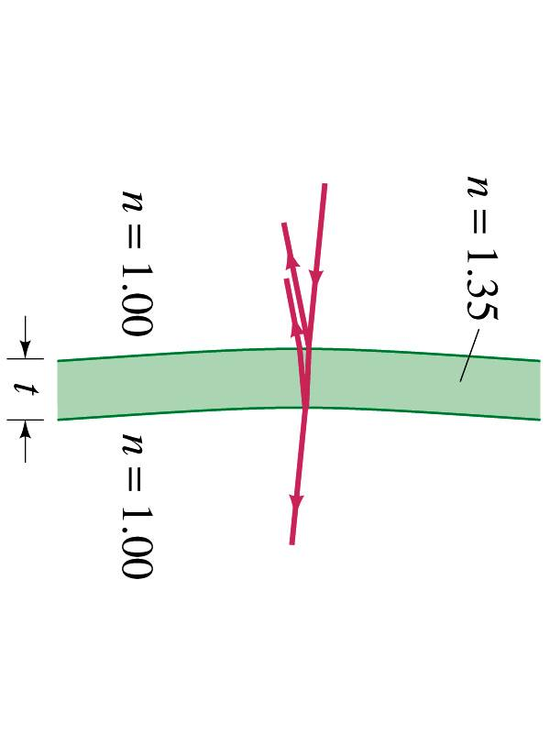

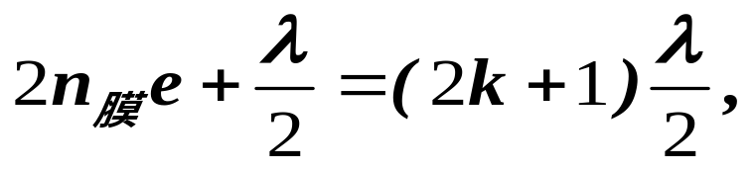

三、等倾干涉的应用----增透膜，增反膜
光垂直照射空气中厚度均匀的透明介质薄膜
膜使反射光加强---增反膜 ：
air
膜
e
膜使反射光相消---增透膜 ：
Soap bubble
air
东北大学 理学院 CXH

Slide 9

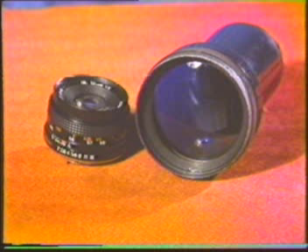



例题：为使波长为550nm的黄绿色光透射增强，反射减弱, 需要在像机镜头上镀一层MgF₂ 薄膜——增透膜， n=1.38 , 求(1).薄膜的最小厚度。(2). 此增透膜在可见光范围内有没有增反？镜头看起来是什么颜色的？
东北大学 理学院 CXH

Slide 10

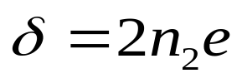
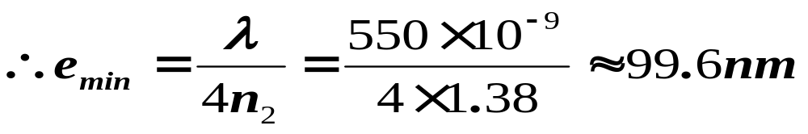




解:
(2). 此膜对反射光相干加强的条件：
可见光波长范围 400-700nm
波长412.5nm的可见光有增反。
东北大学 理学院 CXH

Slide 11
例题：一油轮漏出的油(折射率n₁=1.20)污染了某海域, 在海水(n₂=1.30)表面形成一层薄薄的油污。(1)如果太阳正位于海域上空，一直升飞机的驾驶员从机上向正下方观察，他所正对的油层厚度为460 nm,则他将观察到油层呈什么颜色? (2)如果一潜水员潜入该区域水下，并向正上方观察，又将看到油层呈什么颜色？
东北大学 理学院 CXH

Slide 12



例题：一油轮漏出的油(折射率n₁=1.20)污染了某海域, 在海水(n₂=1.30)表面形成一层薄薄的油污。(1)如果太阳正位于海域上空，一直升飞机的驾驶员从机上向正下方观察，他所正对的油层厚度为460 nm,则他将观察到油层呈什么颜色? (2)如果一潜水员潜入该区域水下，并向正上方观察，又将看到油层呈什么颜色？
解 (1)
绿色
东北大学 理学院 CXH

Slide 13




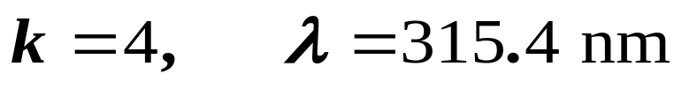
例题：一油轮漏出的油(折射率n₁=1.20)污染了某海域, 在海水(n₂=1.30)表面形成一层薄薄的油污。(1)如果太阳正位于海域上空，一直升飞机的驾驶员从机上向正下方观察，他所正对的油层厚度为460 nm,则他将观察到油层呈什么颜色? (2)如果一潜水员潜入该区域水下，并向正上方观察，又将看到油层呈什么颜色？
(2)透射光的光程差
紫红色
红光
紫光
东北大学 理学院 CXH

